Slide 1

磁芯线圈设计
2026年03月26日
叶昌庆

Slide 2
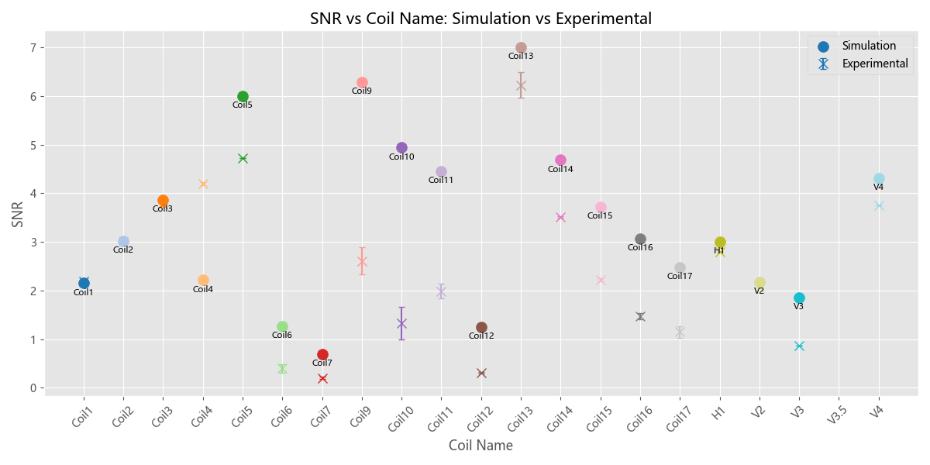
空气芯线圈选择
 | 线径(mm) | 线圈内径（mm） | 线圈外径（mm） | 单层匝数 | 匝间距(mm) | 层数 | 层间距(mm) | Rdc (ohm) | 线圈高度(mm)
Coil5 | 0.1*20/0.6 | 40 | 56.8 | 100 | 0.6 | 14 | 0.6 | 23 | 60
Coil13 | 0.45 | 20 | 33.8 | 100 | 0.493 | 14 | 0.493 | 12 | 49.3
V4 | 0.1*100/1.35 | 114 | 143.6 | 180 | 1.35 | 8 | 0.5+1.35 | 13 | 243
Litz
Solid

Slide 3
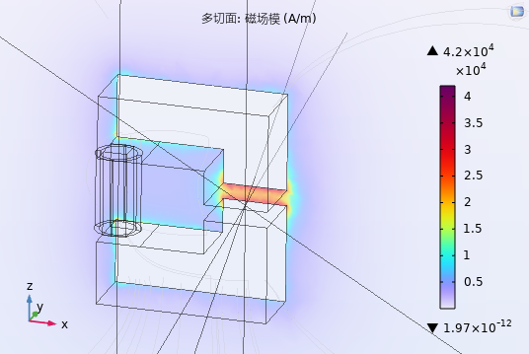
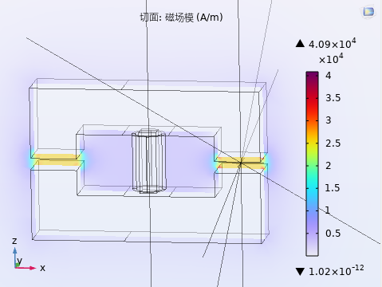
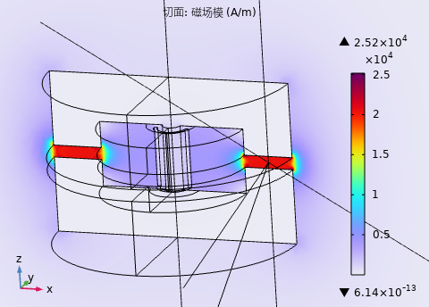
磁芯结构
C 型
E 型
Pot 型
在线圈参数固定条件下，优化磁芯几何结构
气隙gap
气隙宽度（气隙面积）
优化目标：有效面积=Active-region * 有效接收度
有效接收度：接收度定义为在均匀空间与角度采样条件下，满足 SNR>4 的事件比例
若采用最优触发阈值，需要联合阵列参数进行优化，并以 Q(FNR,FPR) 为目标函数进行最小化，过于复杂。因此本研究先固定触发条件为 SNR > 4

Slide 4
实验方法和结果
Coil | 气隙gap （cm） |  |  | 气隙宽度（cm）
Coil | 起始 | 步长 | 终止 | 起始 | 步长 | 终止
V4 | 1 | 1 | 5 | 10 | 5 | 30
Coil5 | 0.5 | 0.5 | 2.5 | 4 | 4 | 20
COMSOL 仿真得到 3D H data
通过互惠定理可以计算各个轨迹下的 SNR ，得到 有效接收度
有效面积 = 有效接收度 * 面积
Coil | 最大有效面积（cm^2）
Coil | C-Core | E-Core | Pot-Core
V4
Coil5

Slide 5
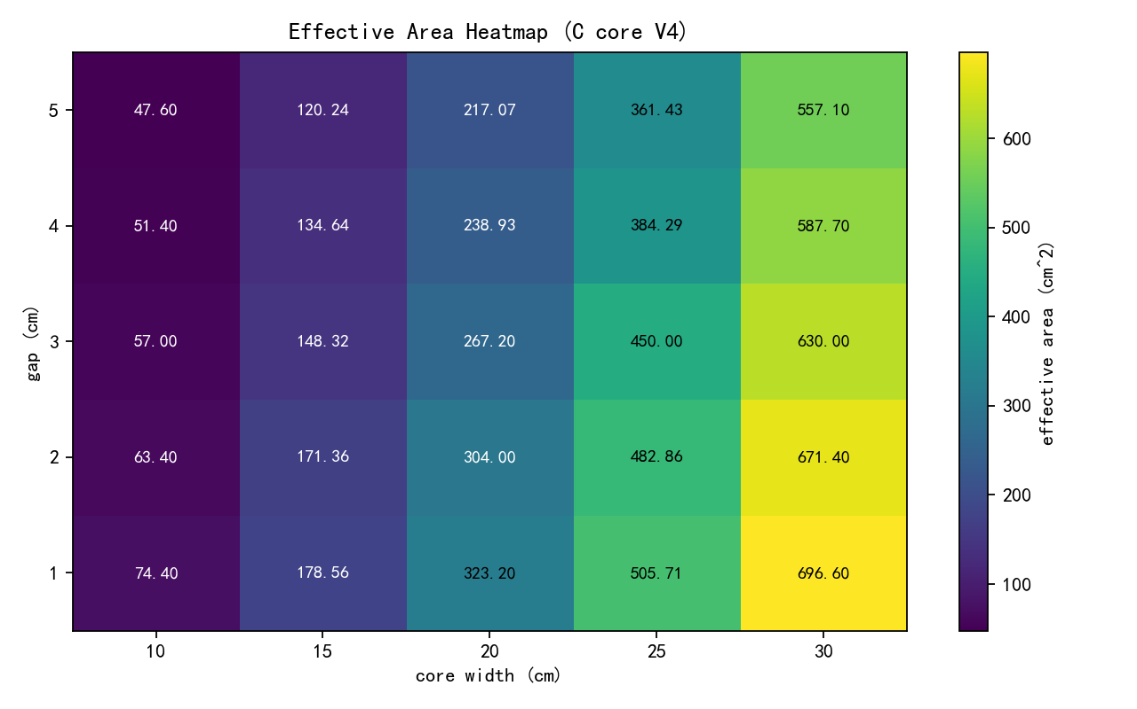
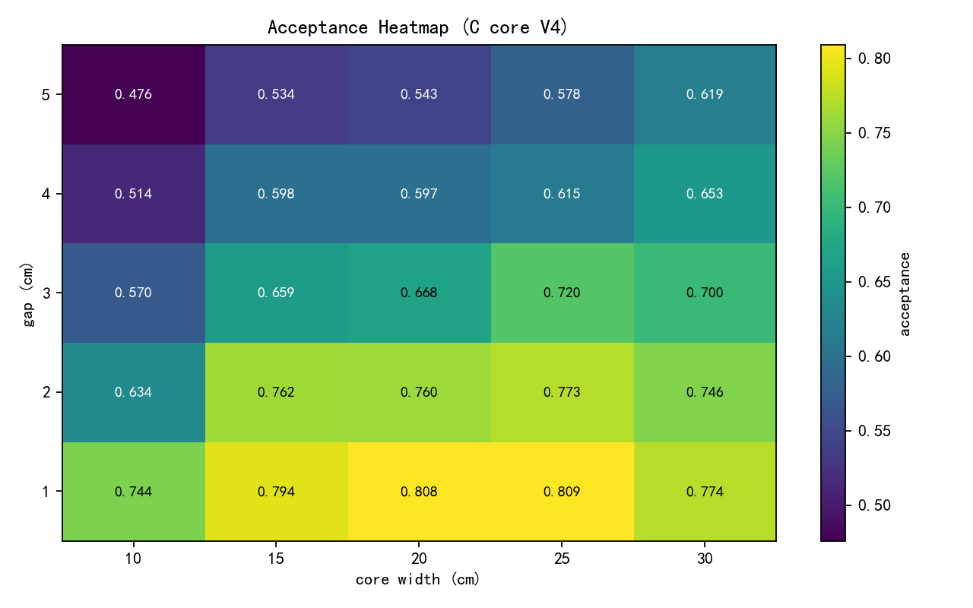
C型磁芯优化结果_V4
有效接收度已经出现最优结果，有效面积还未出现，继续寻找
之后分析中固定 gap = 1cm
core width ∈ [35, 40, 45, 50, 55, 60]

Slide 6
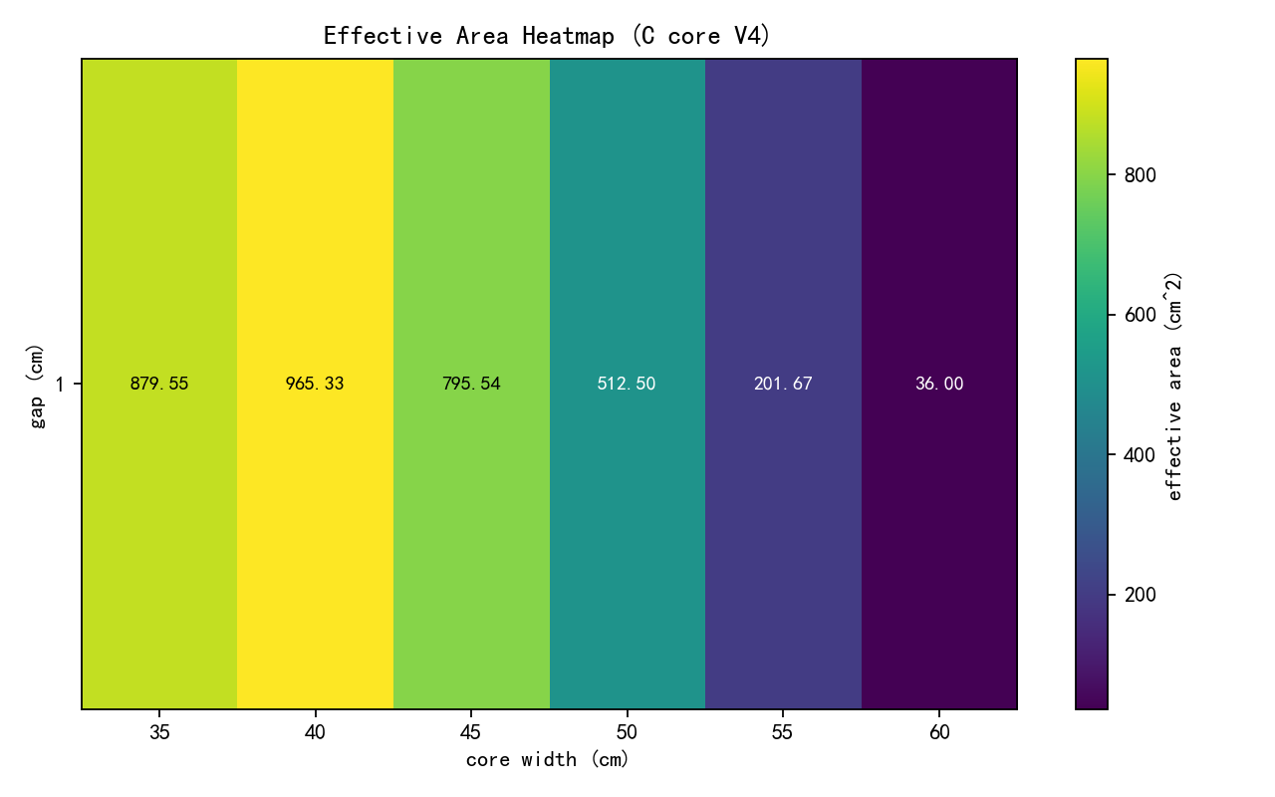
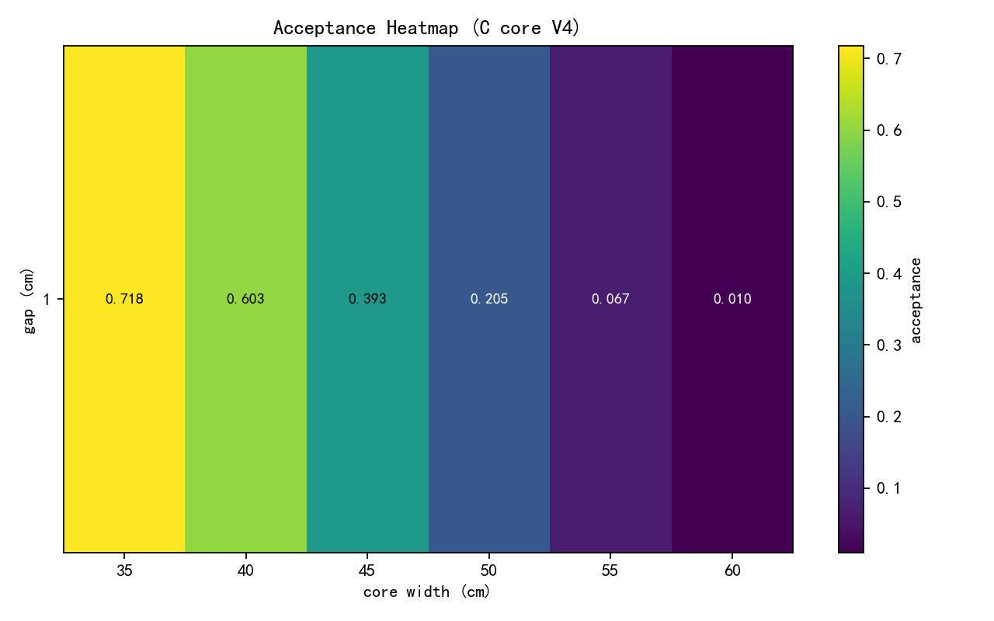
Further Results
对于 C_core_V4
磁芯最佳几何设计为
Gap=1cm ; Core_width = 40cm，此时有效面积为965 cm²

Slide 7
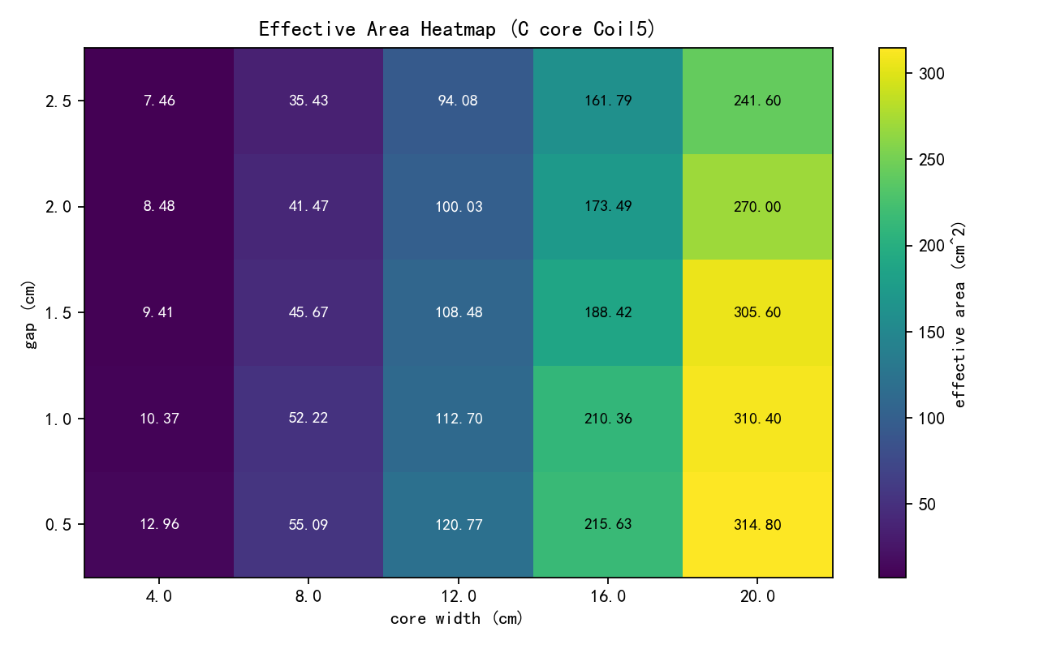
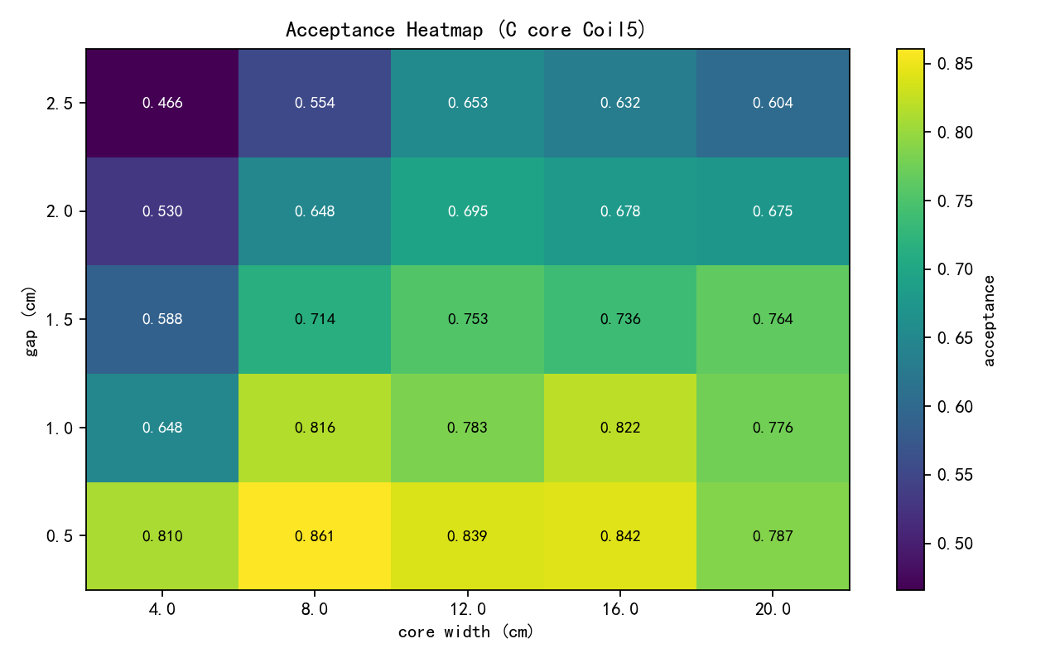
C型磁芯优化结果_Coil5
有效接收度已经出现最优结果，有效面积还未出现，继续寻找
之后分析中固定 gap = 1cm
core width ∈ [25, 30, 35, 40, 45, 50]

Slide 8
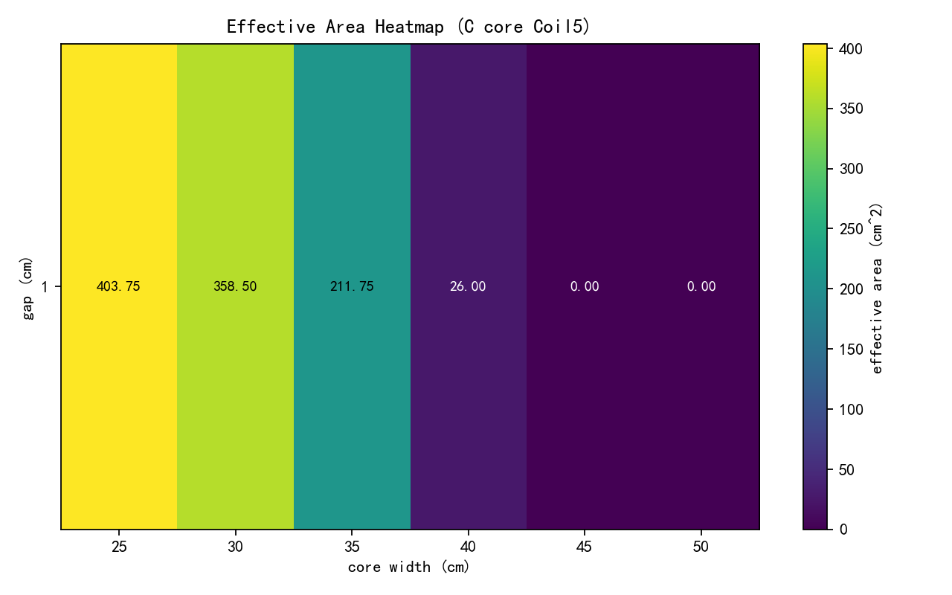
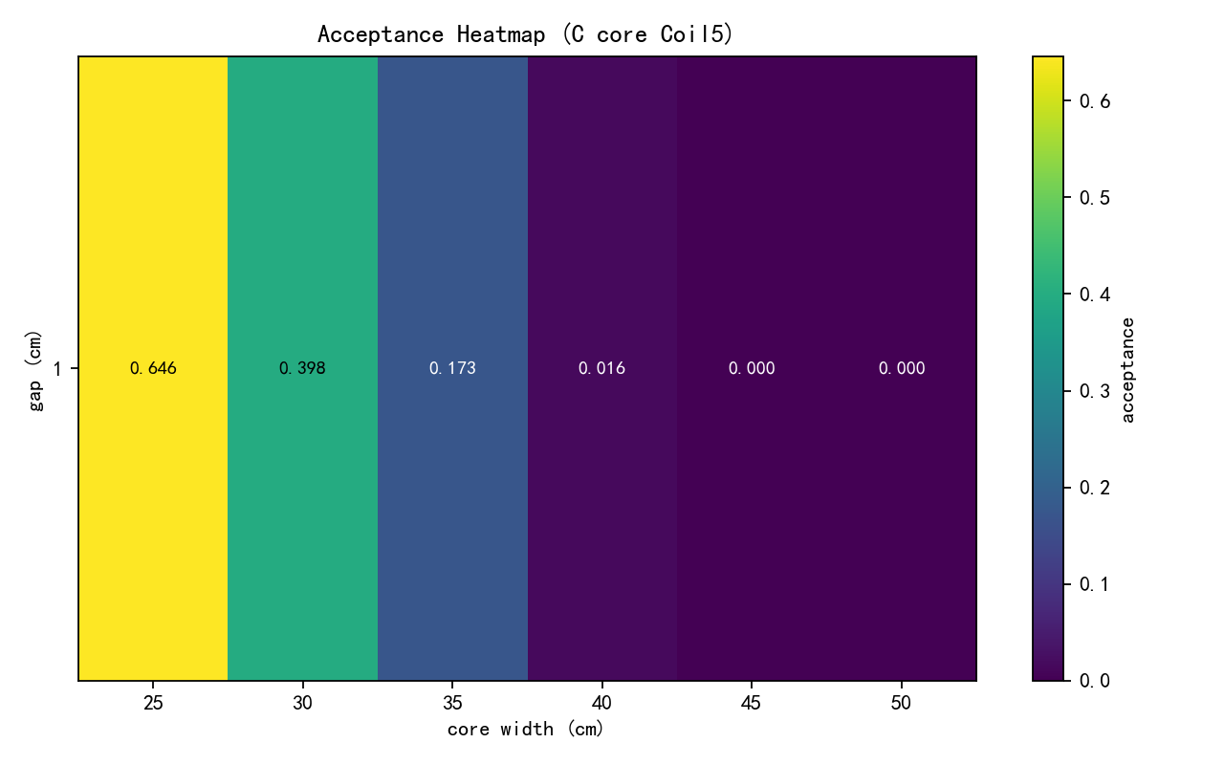
Further Results
对于 C_core_Coil5
磁芯最佳几何设计为
Gap=1cm ; Core_width = 25cm，此时有效面积为403 cm²

Slide 9
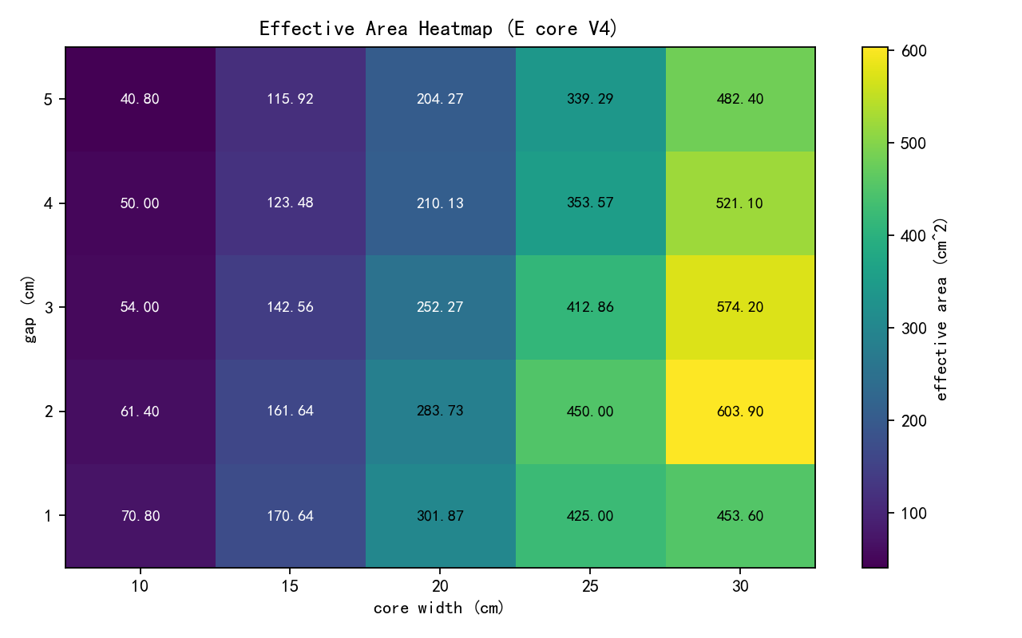
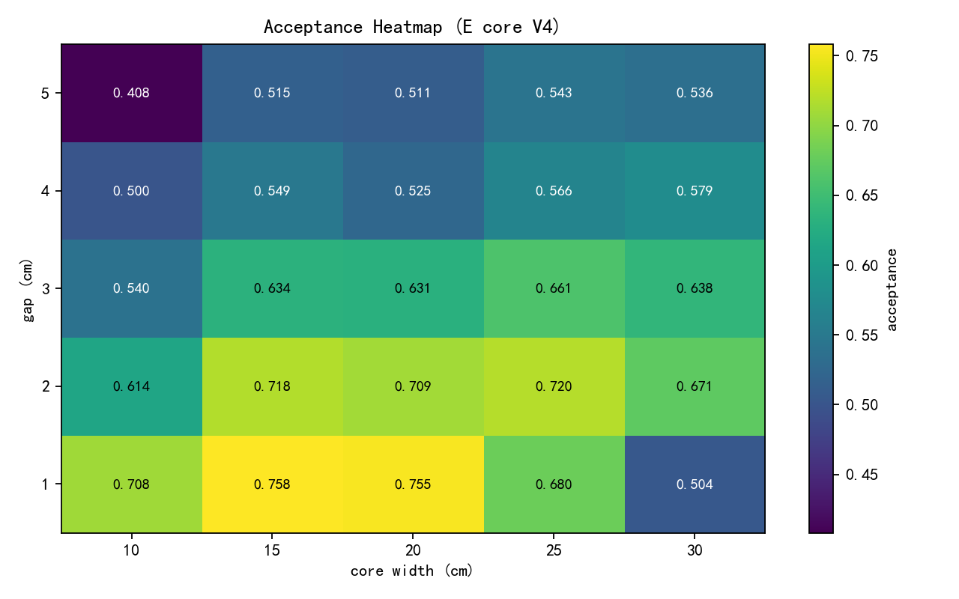
E型磁芯优化结果_V4
有效面积处理错误，图上应该 * 2
有效接收度已经出现最优结果，有效面积还未出现，继续寻找
之后分析中固定 gap = 2cm
core width ∈ [35, 40, 45, 50]

Slide 10
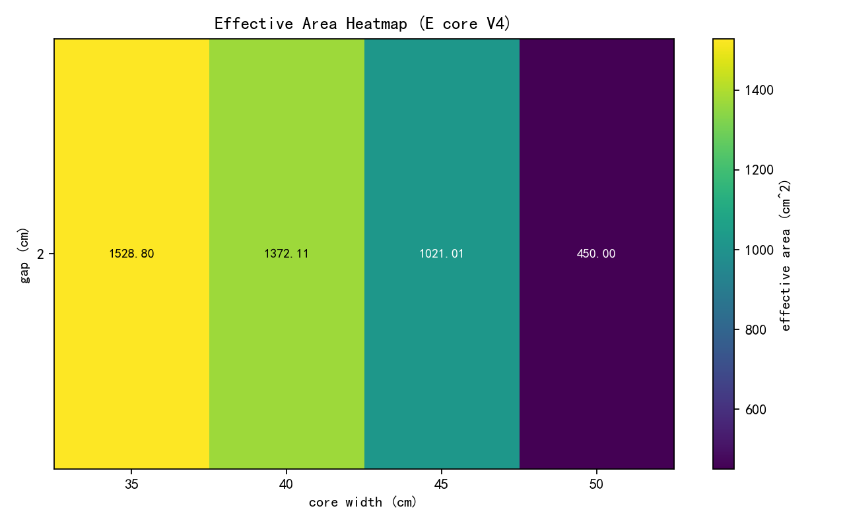
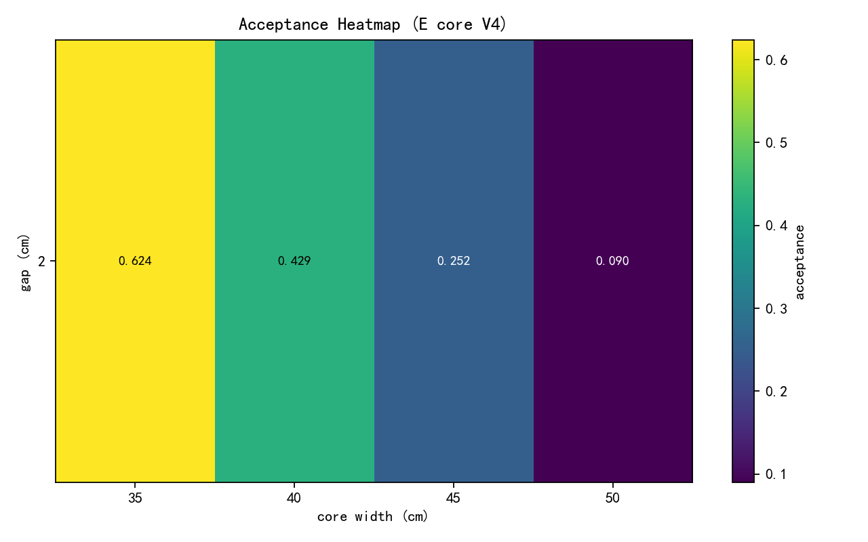
Further Results
有效接收度计算错误已修正
对于 E_core_V4
磁芯最佳几何设计为
Gap=2cm ; Core_width = 35cm，此时有效面积为1528 cm²

Slide 11
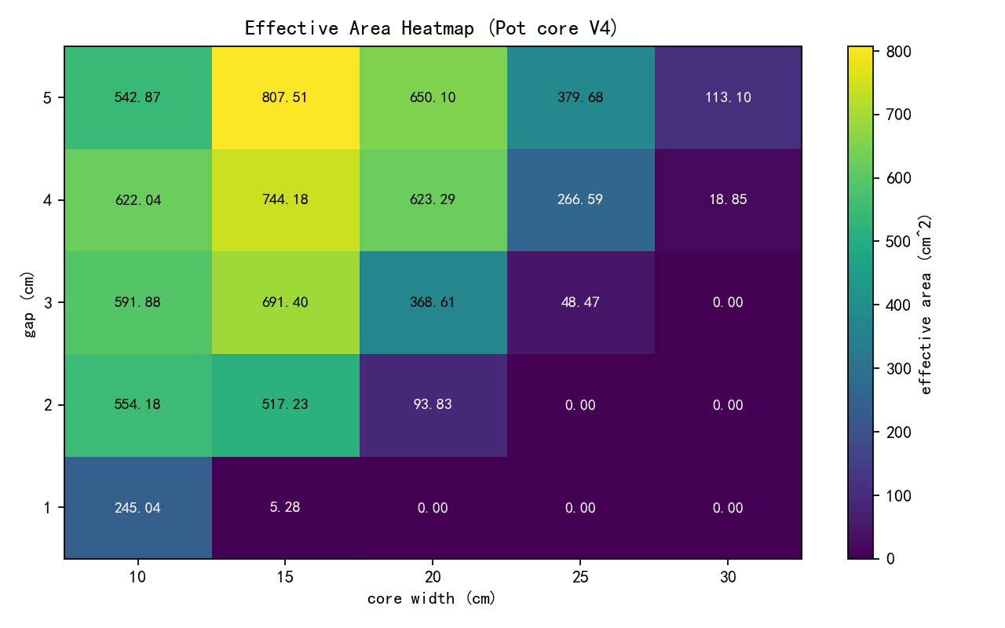
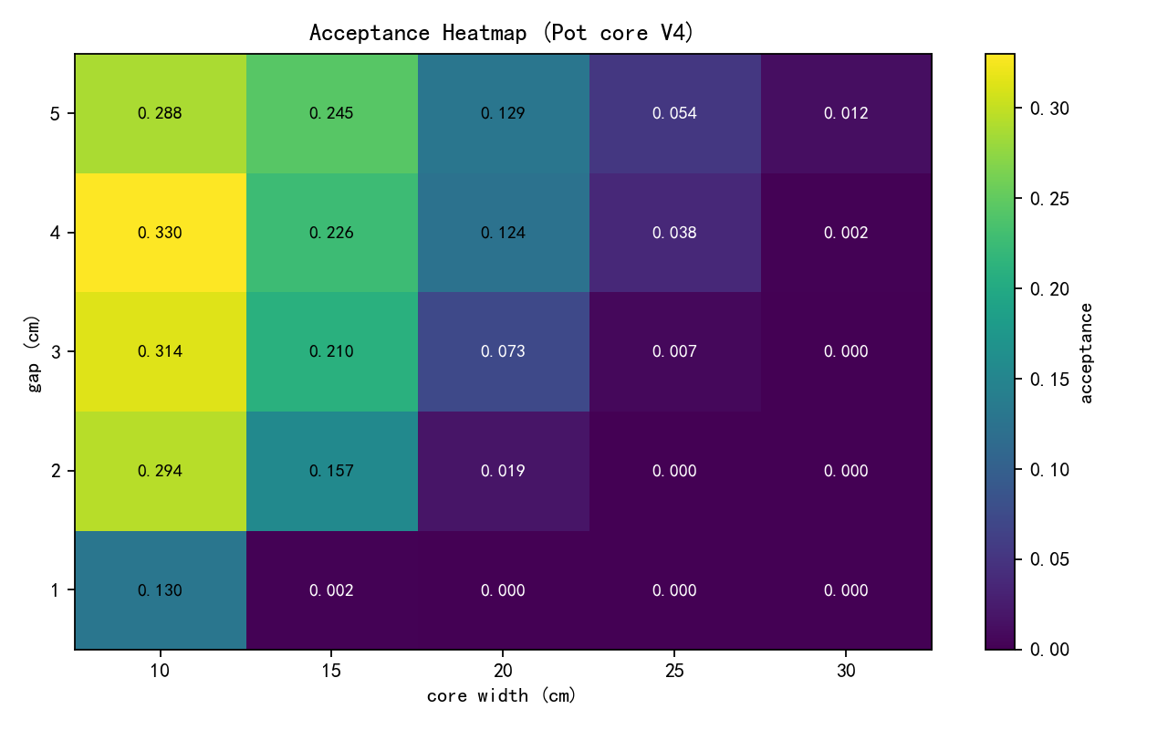
Pot型磁芯优化结果_V4
继续寻找
之后分析中固定 core_width = 15cm
core_gap ∈ [6, 7]

Slide 12
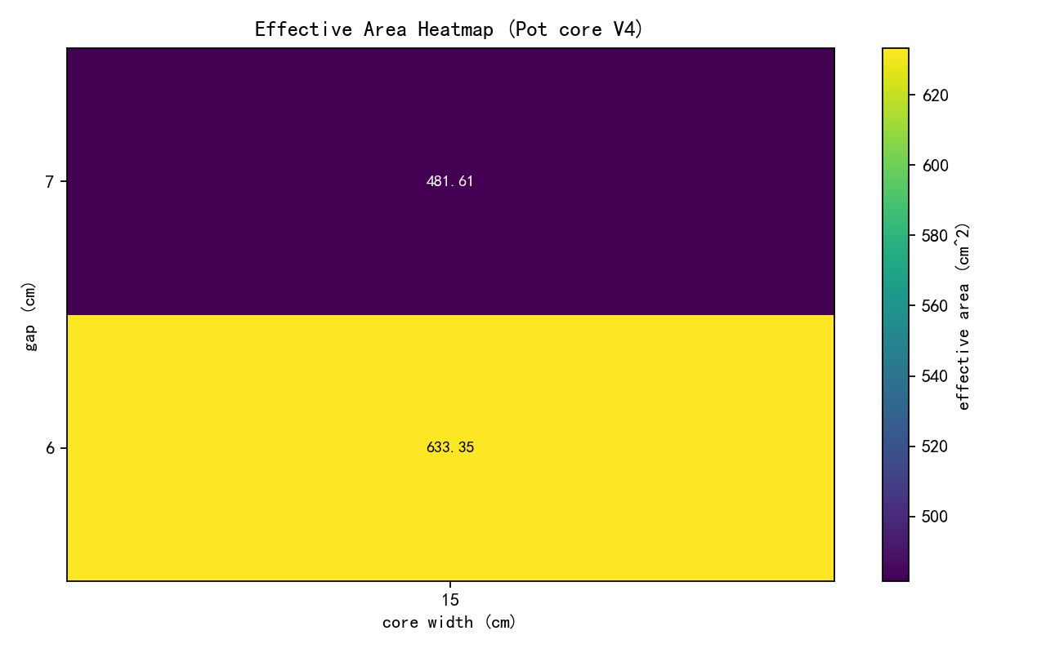

Further Results
对于 Pot_core_V4
磁芯最佳几何设计为
Gap=5cm ; Core_width = 15cm，此时有效面积为807 cm²

Slide 13
结果
Coil | 最大有效面积（cm^2）/ 占地面积
Coil | C-Core | E-Core | Pot-Core
V4 | 965/10628=9.08% | 1528/14700=10.39% | 807/5674=14.22%//11.17%
Coil5 | 403/2212=18.22% | / | /
有效面积决定单位曝光下的通道数；比值决定空间利用率
相同磁芯参数下，Coil5的有效接收度不如V4，导致最大有效面积Coil5 也不如V4
E-core 和 Pot-core 会导致，有效接收度下降，但是探测面积增大，导致最大有效面积增大

Slide 14
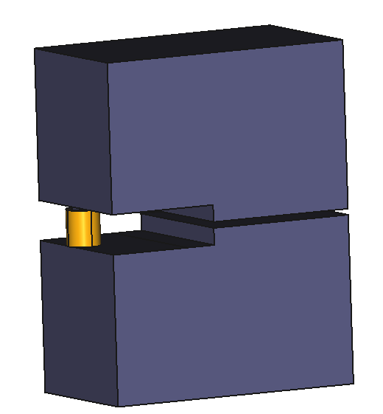
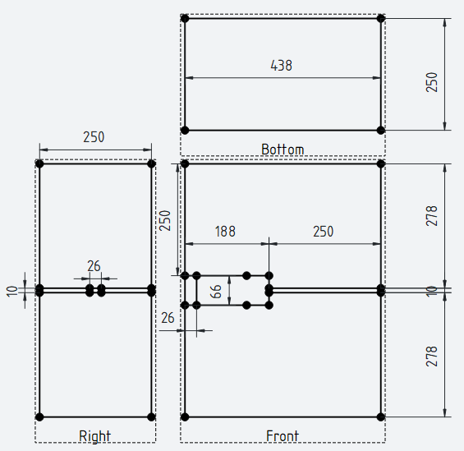
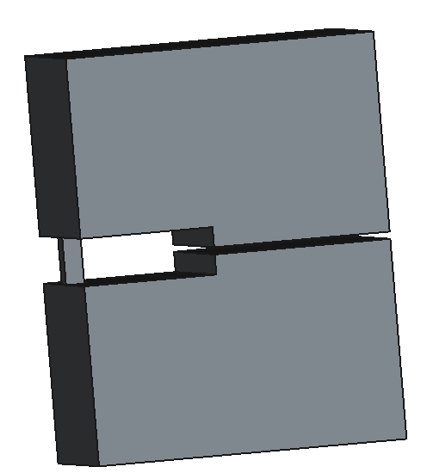
优化后磁芯设计
质量~290 kg，测试成本太高，支架设计存在难度
Gap = 1cm ； 对于狄拉克弦的测试不友好

Slide 15
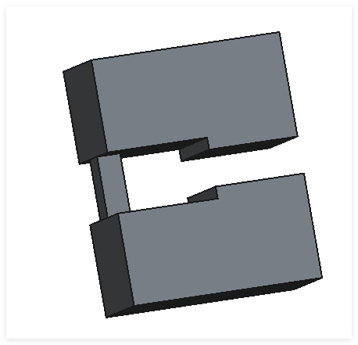
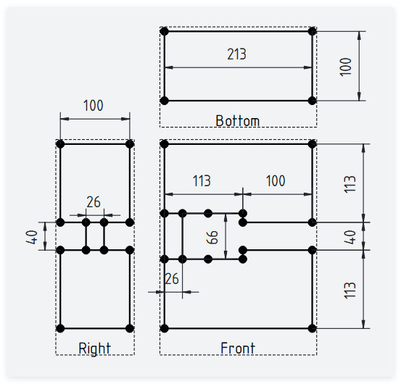
测试用磁芯设计
1.完整磁芯噪声大
涡流损耗+线圈损耗
2. 增大间距
噪声下降：线圈损耗占主导
噪声上升：涡流损耗占主导
3.切片
噪声下降：涡流损耗明显
噪声不变：涡流损耗可以忽略
基于 Coil5
中心轨迹SNR = 7.81
质量~22kg

Slide 16
支架定制

Slide 17
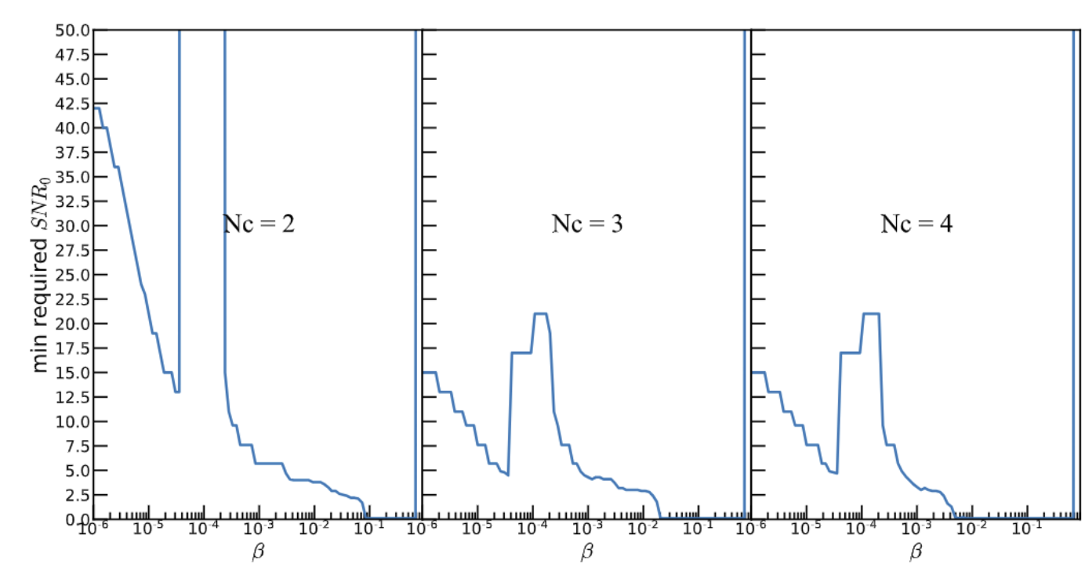
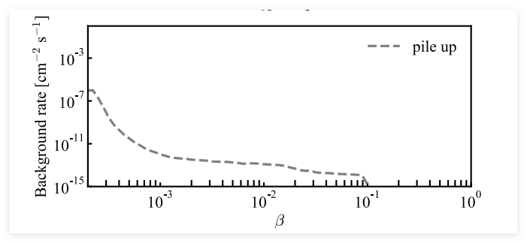
感应信号信噪比要求
β < 4e-5，闪烁体不参与符合，所需最小信噪比约为 4.5
4e-5 < β < 2.5e-4，闪烁体仍不参与符合，但 Macro 探测器已可正常工作，因此感应通道的 SNR 要求显著升高
β > 2.5e-4，闪烁体开始参与符合，SNR 需求开始下降，但是本底较高，SNR 需求下降缓慢，对于β =1e-3 的感兴趣速度，SNR~4.5，实现有效探测仍具有一定挑战，当前是两层闪烁体参与符合，若是多层闪烁体，能实现更低的SNR 需求
β 在更大时，对于SNR 的需求可以降至0

Slide 18
论文大纲
Introduction
  Physics motivation
  Conventional inductive searches and their limitations
  Proposed idea of this work
  Scope of this paper
Detector Principle, Signal and Noise, and SNR
  Basic detector structure
  Signal derivation from Lorentz reciprocity
  Noise model
  Core-shape optimization
Benchmarking / Validation
  Signal validation setup
  Noise validation
Sensitivity
  Acceptance
  Background
  Sensitivity Comparison with existing experiments and theoretical benchmarks
Conclusion

Slide 19
测试
磁芯制作
测试验证
  信号测试
  噪声测试

Slide 20
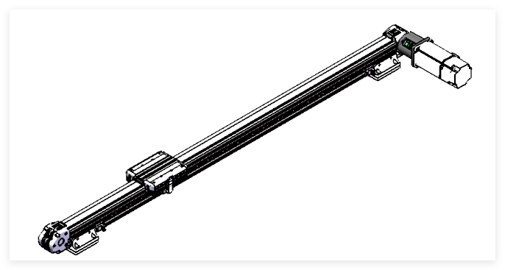
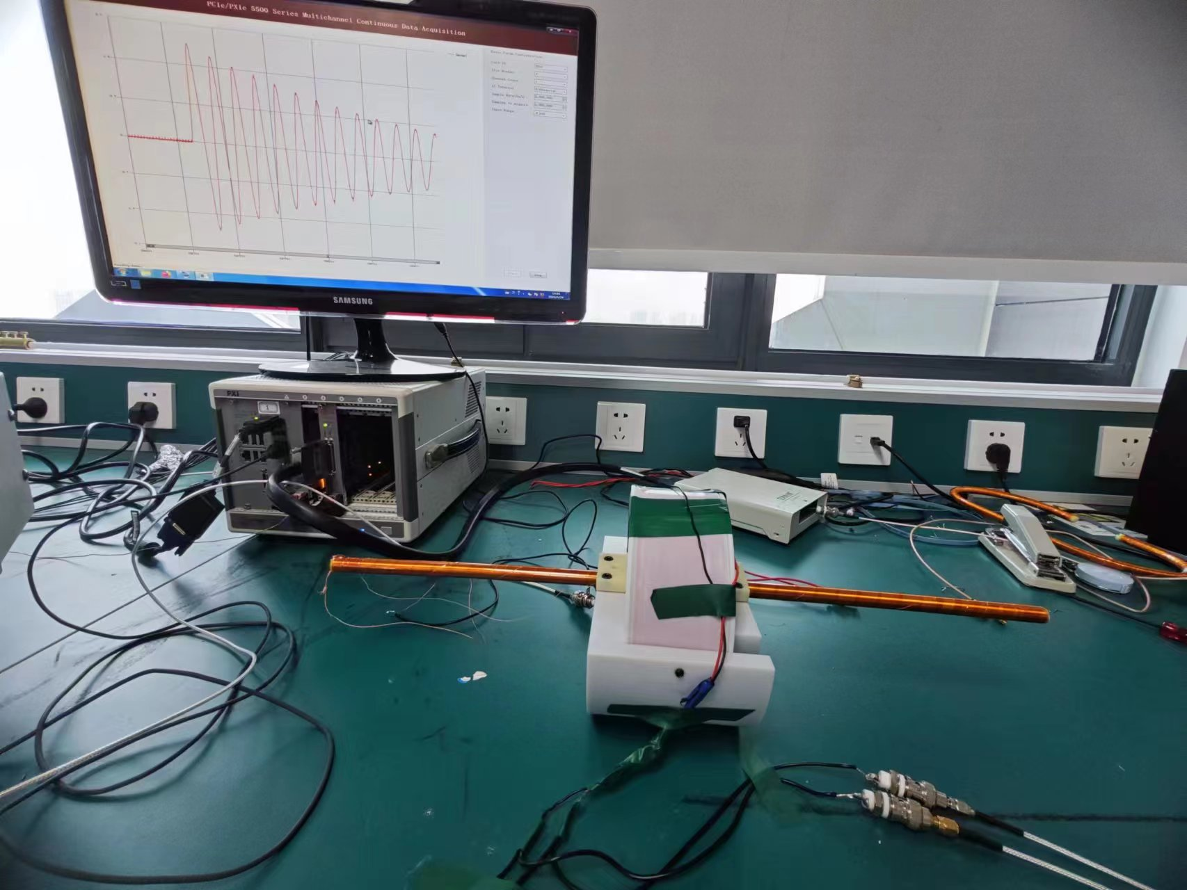
信号测试方案
狄拉克弦
模拟超低速情况下的磁单极子，验证在低速情况下信号的形状符合预期
伪脉冲
通过精密电流控制实现长直螺线管内的磁通变化和磁单极子穿过产生的变化一致，验证在各个速度情况下的SNR 符合预期

Slide 21
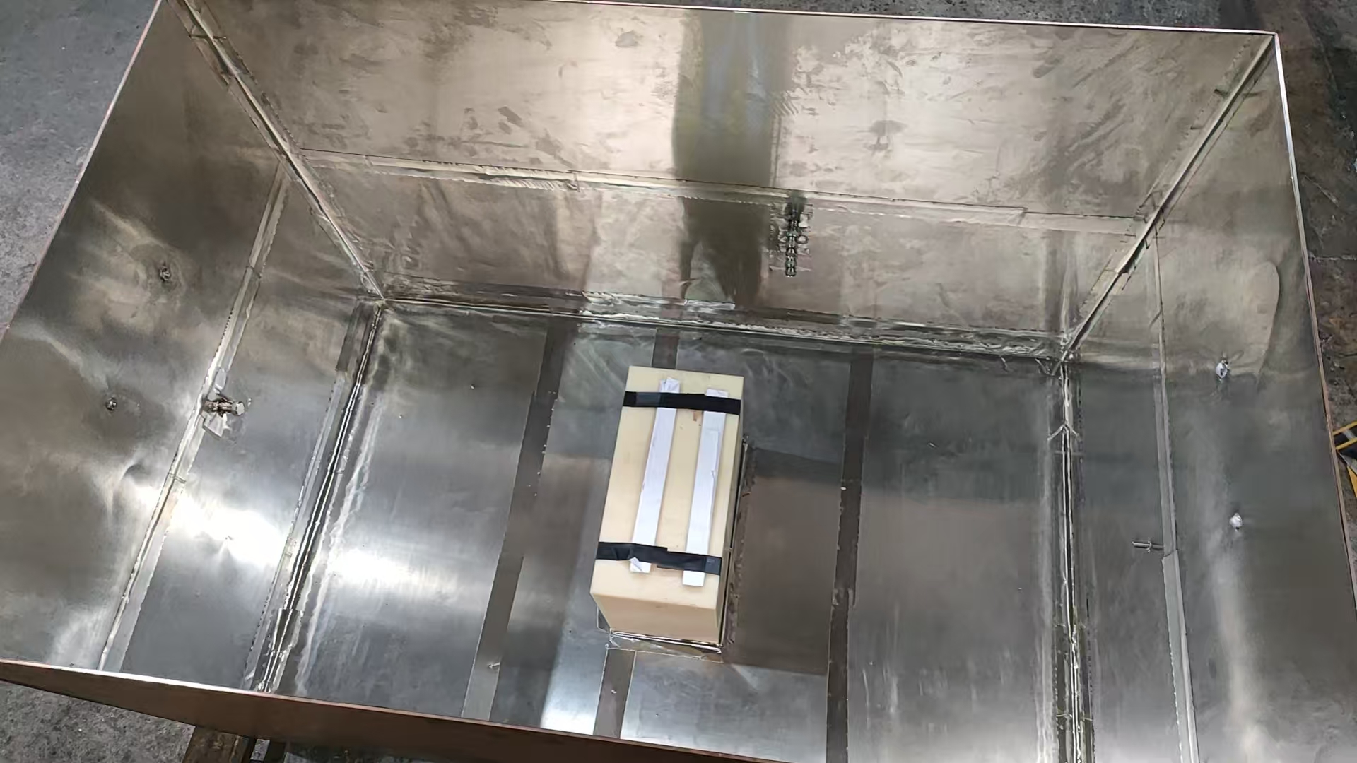
噪声测试方案
贴有xx mm 坡莫合金的铜箱制作完成
材料 | 主要作用对象 | 有效频段 | 核心物理机制
铜 | 电场 | DC–GHz | 法拉第屏蔽
铜 | 磁场 | kHz–GHz | 涡流屏蔽
坡莫合金 | 磁场 | DC–几百 Hz | 高磁导率磁通引导
坡莫合金 | 电场 | — | —

Slide 22
多通道复用结果
2025年12月16日
叶昌庆

Slide 23
方案二
只考虑电路部分的响应
尚未考虑磁力仪部分的响应
磁力仪处也会由于响应时间慢，导致波形叠加
各个通道依次接入磁力计进行读出（高频切换）
开关切换瞬间I₀不发生突变
使用瞬态仿真工具，模拟开关切换瞬间

Slide 24
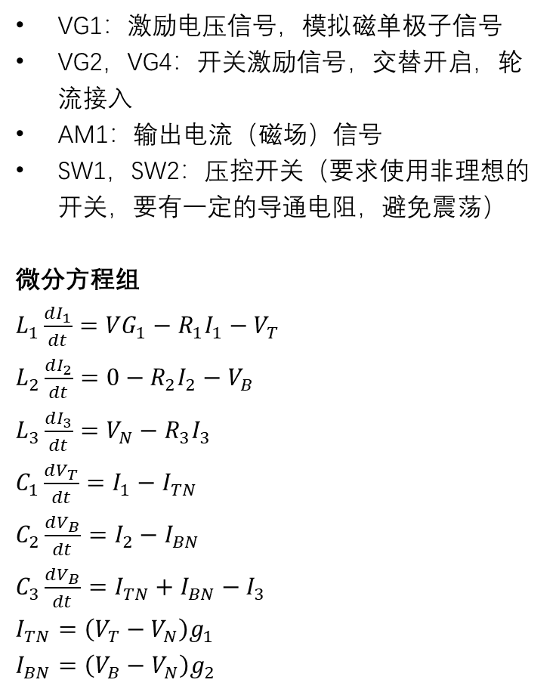
仿真电路
VG1：激励电压信号，模拟磁单极子信号
VG2，VG4：开关激励信号，交替开启，轮流接入
AM1：输出电流（磁场）信号
SW1，SW2：压控开关（要求使用非理想的开关，要有一定的导通电阻，避免震荡）
微分方程组
$L_{1}\frac{dI_{1}}{dt}={VG}_{1}−R_{1}I_{1}−V_{T}$
$L_{2}\frac{dI_{2}}{dt}=0−R_{2}I_{2}−V_{B}$
$L_{3}\frac{dI_{3}}{dt}=V_{N}−R_{3}I_{3}$
$C_{1}\frac{dV_{T}}{dt}=I_{1}−I_{TN}$
$C_{2}\frac{dV_{B}}{dt}=I_{2}−I_{BN}$
$C_{3}\frac{dV_{B}}{dt}=I_{TN}+I_{BN}−I_{3}$
$I_{TN}=\left(V_{T}−V_{N}\right)g_{1}$
$I_{BN}=\left(V_{B}−V_{N}\right)g_{2}$
T
N
B

Slide 25
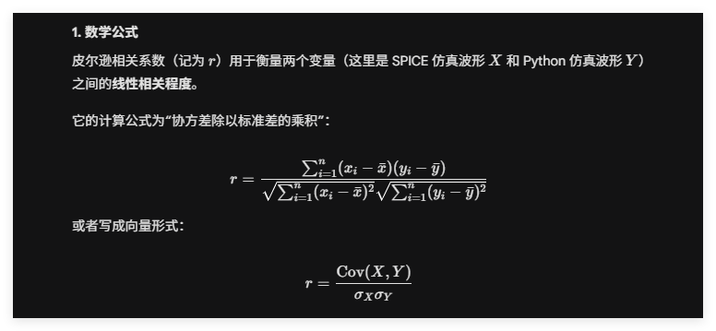
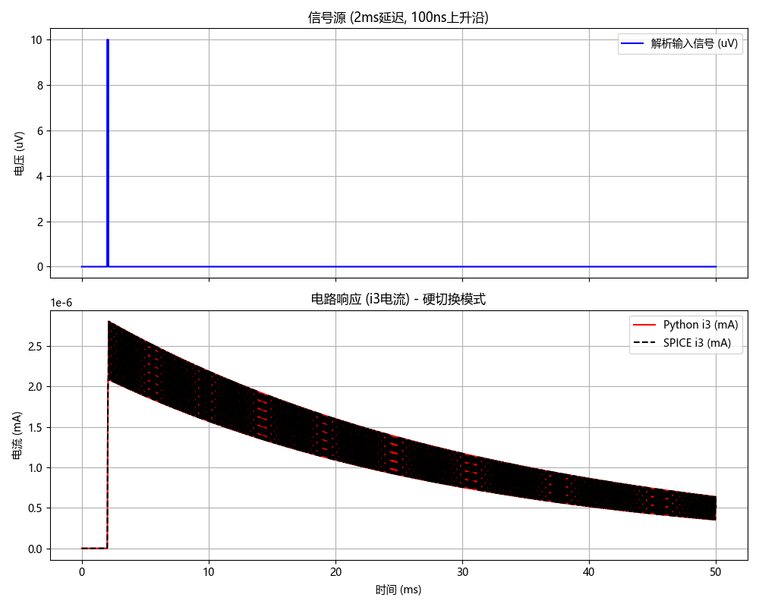
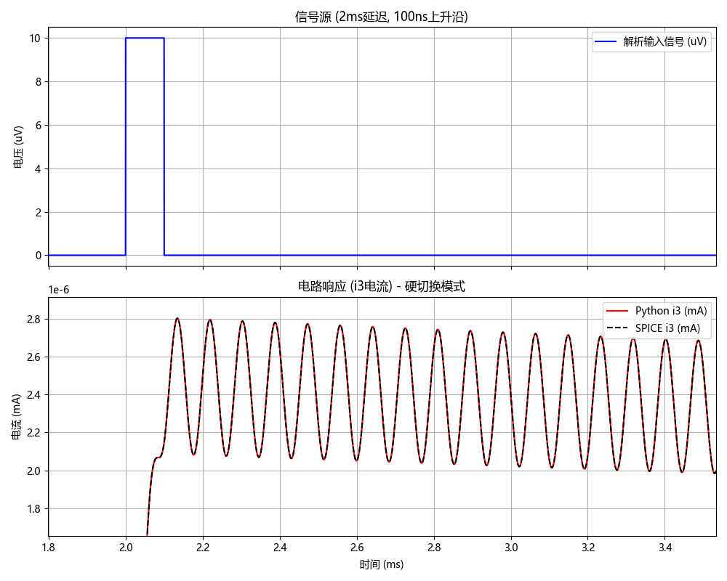
Python 实现
VG2：常闭合
VG4：常断开
Python 代码成功实现了Spice 同样的波形
相关系数：1.0000

Slide 26
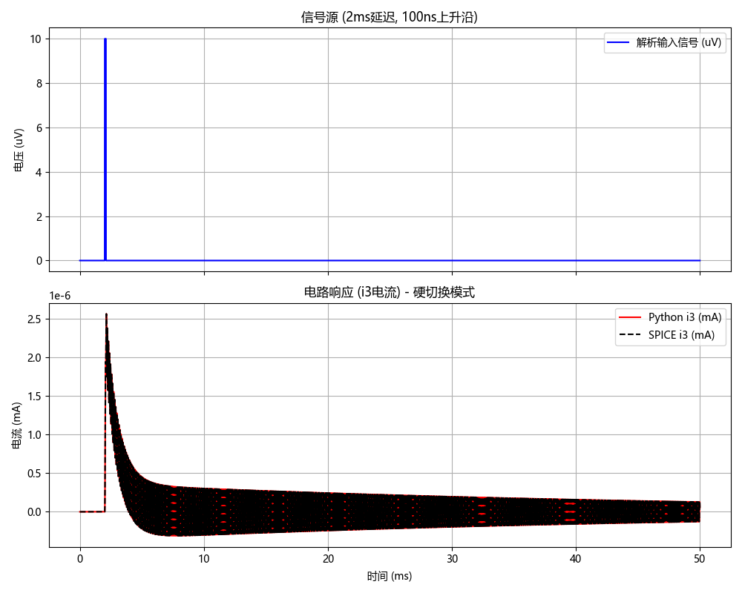
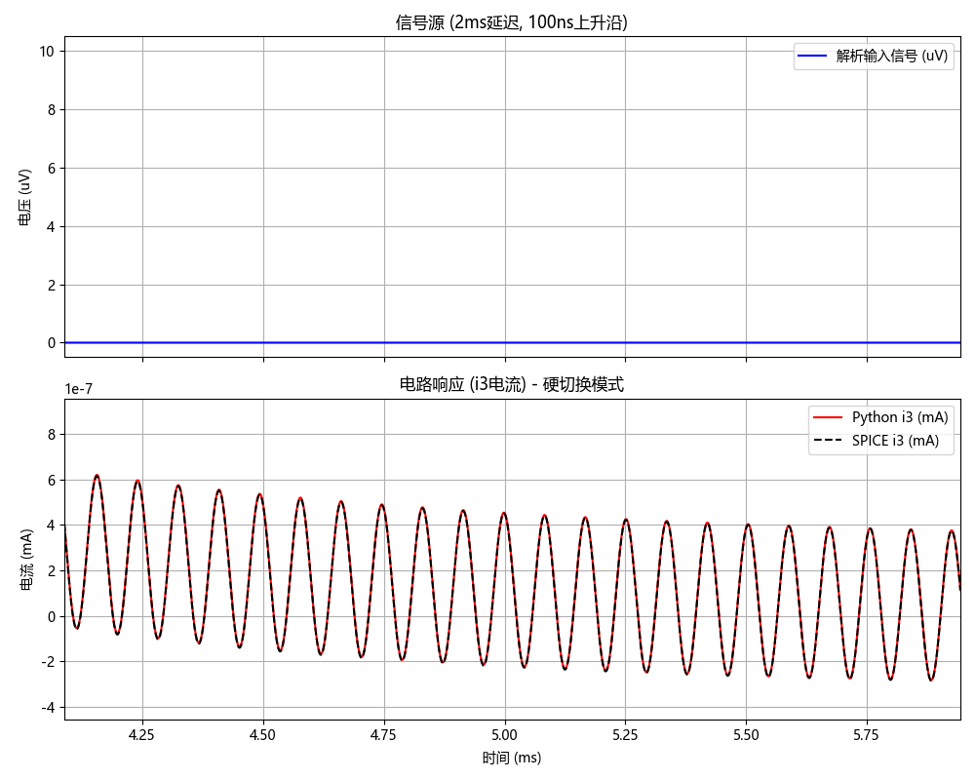
Python 实现
VG2，VG4 轮流接入，切换周期1us
Python 代码成功实现了Spice 同样的波形
相关系数： 1.0000

Slide 27
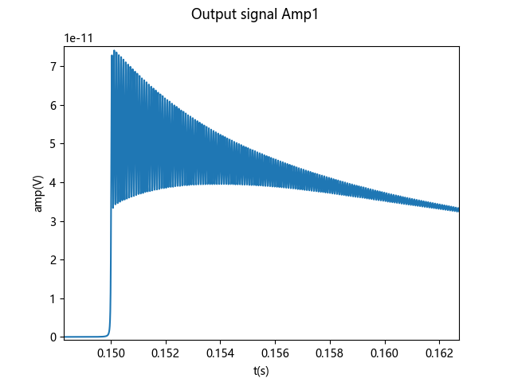
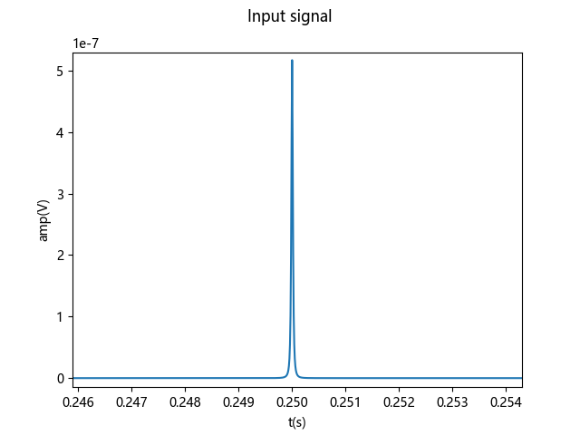
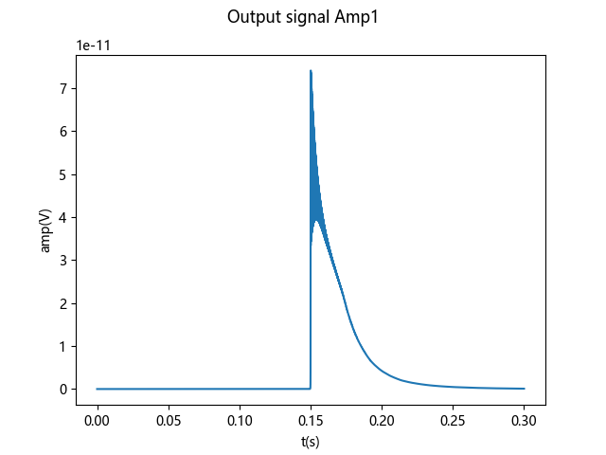
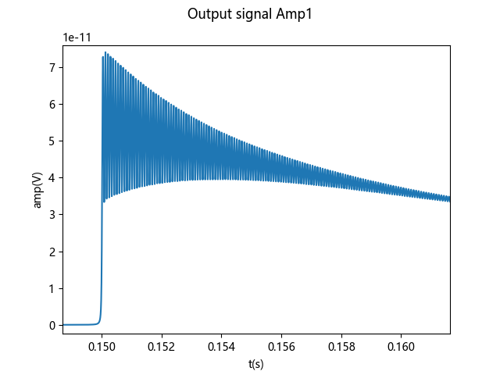
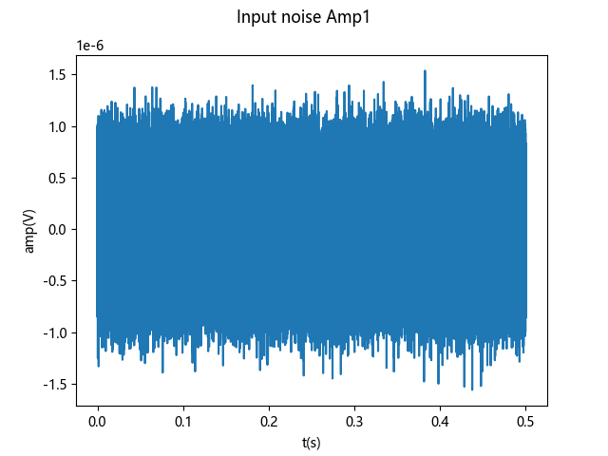
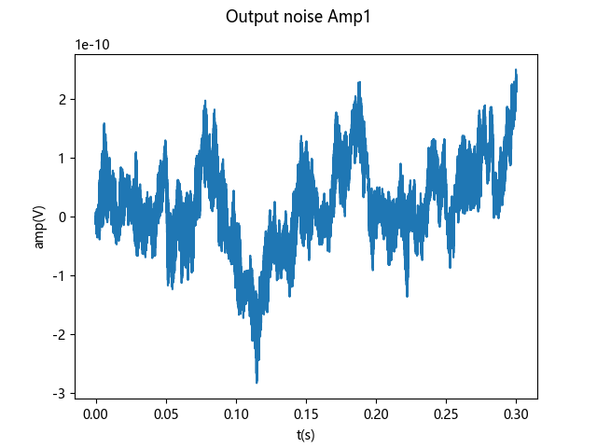
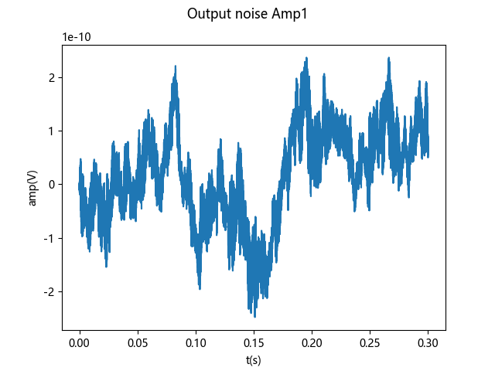
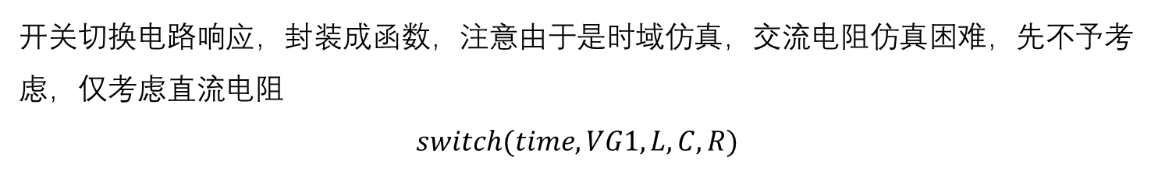
代入磁单极子信号
开关切换电路响应，封装成函数，注意由于是时域仿真，交流电阻仿真困难，先不予考虑，仅考虑直流电阻
$$switch(time, VG1, L, C, R)$$
信号
噪声
SNR
61.45
80.37
66.15

